Slide 1




OZIRALNI ZAIMKI
so besede, s katerimi kaj opisujemo, razlagamo ali opisno odgovarjamo na vprašanja.
Po obliki so podobni vprašalnim zaimkom, le da se večinoma končajo na r (kdor, kar, kjer, kadar …).
Kogar imaš rada ti, je tudi meni ljub.
Kdor se zadnji smeje, se najslajše smeje.
Dobili smo, kar smo naročili.
Tam, kjer sem doma, je najlepši kos sveta.

Slide 2
Kdaj uporabljamo oziralni zaimek KI in KATERI?
OZIRALNI ZAIMEK KI
OZIRALNI ZAIMEK KATERI
v vsakdanjih pogovorih,
večini zapisanih besedil.
Majica, ki mi jo je kupila mama, mi je prevelika.
za predlogi.
Na treningu izvajamo tudi več vaj, s katerimi pridobivamo moč.
predlog

Slide 3
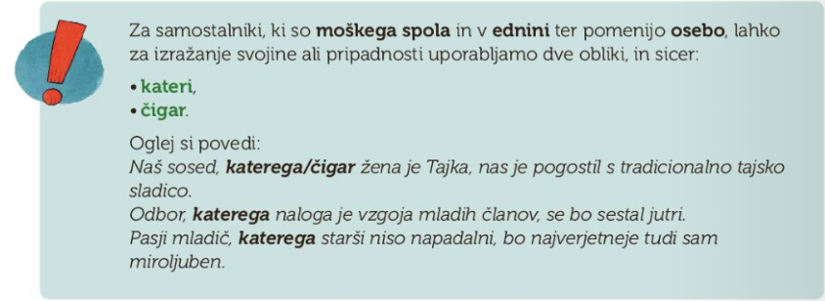
Mladi pesnik, ___________ prva zbirka je izšla pred kratkim, je med bralci požel navdušenje.
moški spol (tisti pesnik), ednina → katerega/čigar
Mladi pesnik, katerega prva zbirka je izšla pred kratkim, je med bralci požel navdušenje.
Mladi pesnik, čigar prva zbirka je izšla pred kratkim, je med bralci požel navdušenje.

